Slide 1
FORMAÇÃO do DISCIPULADOR
O DESAFIO DE CONDUZIRMOS PESSOAS AO
PROCESSO DE CONVERSÃO
Notes:
OBJETIVOS DA APRESENTAÇÃO:
1) COMO VOCÊ PODE DEFENDER A ARGUMENTAÇÃO DE D.L. MOODY QUANDO AFIRMA:
“É um pecado terrível mostrar certas passagens que tratam de outros assuntos a um homem que ainda não está plenamente convencido de seu pecado. Ele precisa da Lei... Não lhe ofereça a consolação do evangelho até que veja e saiba que é culpado diante de Deus.” (D.L. Moody)
2) COMO VOCÊ FUNDAMENTA NA BÍBLIA A IMPORTÂNCIA DE UMA MENSAGEM QUE ESTEJA VOLTADA PARA O ARREPENDIMENTO E QUE APRESENTE O RISCO E A PERSPECTIVA DO JULGENTO DIVINO?
3) QUAL A IMPORTÂNCIA DA APLICAÇÃO DA LEI NA HORA DA EVANGELIZAÇÃO?
4) COMO VOCÊ PODE EXPLICAR O PRINCÍPIO “LEI PARA O SOBERBO E GRAÇA PARA O HUMILDE”. TENTE FUNDAMENTAR COM EXEMPLOS DA INTERAÇÃO COM PESSOAS EM QUE JESUS ADMINISTROU ESSE PRINCÍPIO.
5) DIANTE DA PESPECTIVA DO JULGAMENTO DIVINO, POR QUE DEUS NÃO PODE IGNORAR O PECADO DE UMA PESSOA QUE NÃO SE CONVERTEU DURANTE SUA VIDA? PORQUE DEUS NÃO PODERIA AGIR COM “MISERICÓRDIA” OU “AMOR”?
6) COMO ELIMINAR O RISCO DO EVANGELIZADOR SER MAL INTERPRETADO COMO UMA PESSOA RELIGIOSA QUE GOSTA DE APONTAR O PECADO DOS OUTROS E DE SE CONSIDERAR SALVO?

Slide 2
ALVOS DESTE TREINAENTO
1
FOCO NO ARREPENDIMENTO
2
FOCO NA RESSURREIÇÃO e OFICIANA PRÁTICA
3
CONEXÃO COM O CURSO DE CONSOLIDAÇÃO DA FÉ (CONHECENDO O AMOR DE DEUS) E ADAPTAÇÕES NECESSÁRIAS PARA AS VIAGENS MISSIONÁRIAS

Slide 3
CONCLUSÃO DO 1º DIA
“A fim de que o evangelho faça sentido, precisamos pregar a justiça e a ira de Deus. Muito facilmente, porém, as igrejas minimizam essas verdades fundamentais e, com isso, mudam o evangelho.” (... )
“Quando não pregamos a justiça de Deus e quando minimizamos a sua ira, falamos de outro evangelho qualquer. Mudamos o evangelho objetivo da salvação para um caminho subjetivo que conduz à realização pessoal.”
(pág 41, Livro Conversão, como Deus cria um povo, Série 9Marcas, Michael Lawrence)
Notes:
Após a revisão do slide anterior, destaque as palavras de Jesus sobre a pessoa do Espírito Santo.

Slide 4
MÉTODO DE EVANGELIZAÇÃO
Não há SALVAÇÃO sem
ARREPENDIMENTO
EXPERIÊNCIA DA SALVAÇÃO
ARREPENDIMENTO E FÉ
Não há ARREPENDI-
MENTO sem
CONVICÇÃO DE
PECADOS
CONVICÇÃO DE
PECADOS
Não há CONVICÇÃO
DE PECADO sem
CONFRONTO COM
A LEI DE DEUS
CONFRONTO COM
A LEI DE DEUS

Slide 5
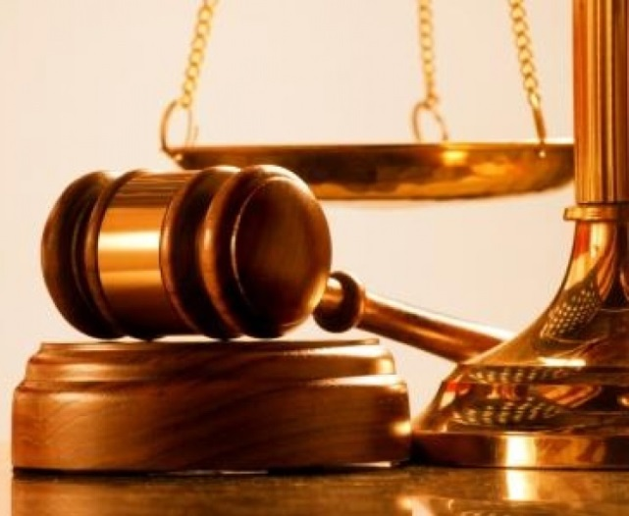
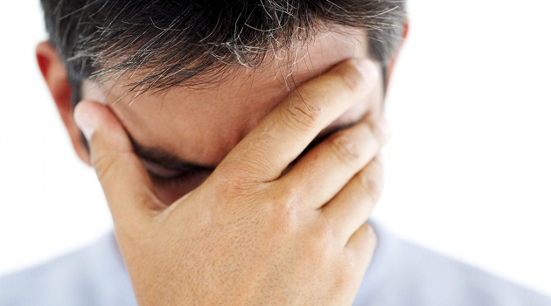
NÃO HÁ CONVICÇÃO DE PECADOS
SEM CONFRONTO COM A LEI DE DEUS
PALAVRA DE DEUS
Veio, porém, a lei para que a ofensa abundasse; mas, onde o pecado abundou, superabundou a graça; Romanos 5:20

Slide 6
A APLICAÇÃO DE JEUSUS
“Se queres entrar na vida eterna, obedeça aos mandamentos: (Mt 19:17-19)
Não matarás (Mt 5:22, 1 Jo 3:15)
Não adulterarás (Mt 5:27-28, Hb 13:4)
Não furtarás (Ef 4:28)
Não dirás falso testemunho (João 8:44)
Honra teu pai e tua mãe (Ef 6:1-3)
Amarás o teu próximo como a ti mesmo (Jo 13:34-35)
+
Não tomarás o nome do Senhor em vão
Não cobiçar a mulher ou os bens do teu próximo
De maneira que a lei nos serviu de aio, para nos conduzir a Cristo, para que pela fé fôssemos justificados.
Mas, depois que veio a fé, já não estamos debaixo de aio.Gl 3:24,25

Slide 7
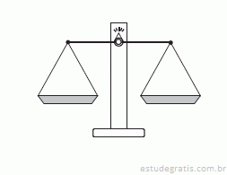
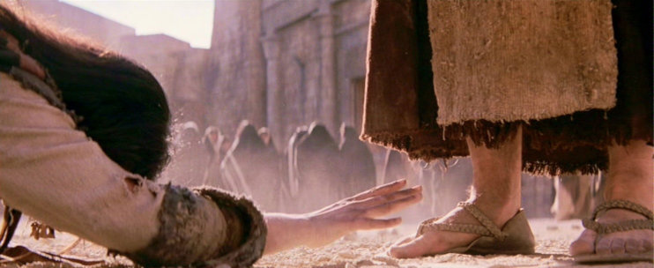
LEI para o SOBERBO
GRAÇA para o HUMILDE
O exemplo do jovem rico
X
mulher adúltera

Slide 8
ROTEIRO PARA A EVANGELIZAÇÃO
2º PARTE: TESTE DA BONDADE
1 – Vc se considera uma pessoa boa?
10 mandamentos
CULPADO ou INOCENTE? PRÊMIO ou CASTIGO? CÉU ou INFERNO?
2 - A perspectiva do julgamento de Deus pelos seus pecados não lhe preocupa? Você sabe o que fazer para resolver?
1º PARTE: A ABORDAGEM
1 – Vc ouviria sobre a Palavra de Deus em alguns minutos?
2 – Hb 9:27 – Vc estaria preparado?
3 – Por que?
3º PARTE: A BOA NOTÍCIA
Você sabe o que Deus fez para lhe salvar desta situação? Jo 3:16
Você sabe o que precisa fazer para se apropriar desta salvação?
Jesus morreu pelos nossos pecados, ressuscitou ao 3º dia e é o SENHOR de toda a criação e precisa se tornar o SENHOR das nossas vidas;
Você está pronto para tomar esta decisão?

Slide 9
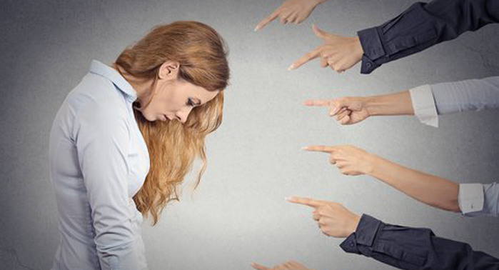
Suplementos sobre a IRA , JULGAMENTO e ARREPENDIMENTO
• IRA (inimizade contra Deus): Cl 3:5-6, Rm 1:18, Rm 2:5, 1 Jo 2:15, Tg 4:4, Rm 8:7-8;
• JULGAMENTO: Rm 3:23, Rm 6:23, Hb 13:4, 1 Co 6:9-11, Ap 21:8, Na 1:3, Jo 3:18, Mt 5:29, Jo 12: 47-48, Gl 5:19-21, Tg 2:10;
• ARREPENDIMENTO: Mt 9:13, Sl 51: 4 e 17, Sl 34:18, Lc 18:10-14, Pv 28:13, Lc 7:47, Jo 14:21, Sl 32:5.

Slide 10
Suplementos sobre a IRA , JULGAMENTO e ARREPENDIMENTO
Após aplicar o teste da bondade diante dos mandamentos de Deus, o que devemos fazer se mesmo reconhecendo ser um MENTIROSO, LADRÃO, ADÚLTERO e BLASFEMO, o ouvinte continuar alegando que irá para o céu por:
“Não considero minhas ofensas tão grave assim”, “ainda me considero uma pessoa boa”;
“Esperaria que me perdoasse, pelo que se me arrependesse, ele me perdoaria como um pai”
“A um lugar intermediário, tem que haver um lugar intermediário para pessoas como eu”;
SUPLEMENTO SOBRE O JULGAMENTO: Rm 3:23, Rm 6:23, Hb 13:4, 1 Co 6:9-11, Ap 21:8, Na 1:3, Jo 3:18, Mt 5:29, Jo 12: 47-48, Gl 5:19-21, Tg 2:10; At 17:31;

Slide 11
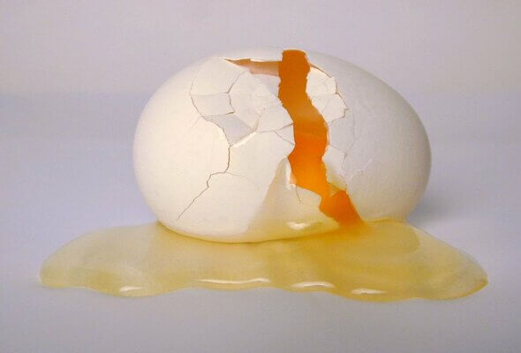
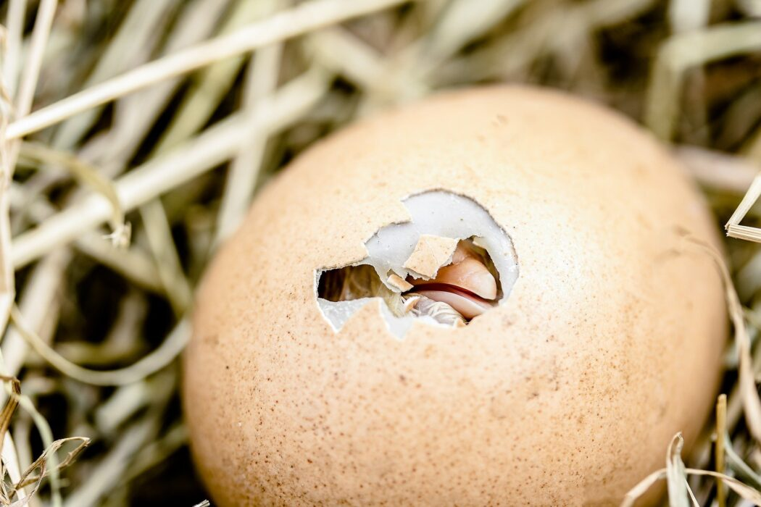
UM DETALHE QUE DEFINE
A MORTE OU A VIDA
O ovo precisa ser quebrado de dentro para fora e não de fora para dentro

Slide 12
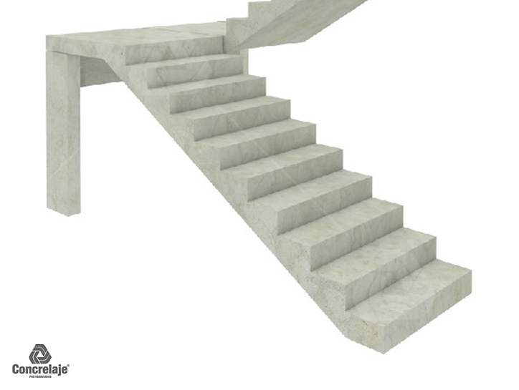
PASSO A PASSO
COLOCANDO-SE NO MESMO LUGAR
SENSIBILIZAÇÃO DO INFERNO, DA JUSTIÇA DE DEUS E SUA SANTIDADE
JULGAMENTO SEGUNDO A PALAVRA
CONVICÇÃO DE
PECADOS
CONFRONTO COM
A LEI DE DEUS

Slide 13
ALVOS DESTE TREINAENTO
1
FOCO NO ARREPENDIMENTO
2
FOCO NA RESSURREIÇÃO e OFICIANA PRÁTICA
3
CONEXÃO COM O CURSO DE CONSOLIDAÇÃO DA FÉ (CONHECENDO O AMOR DE DEUS) E ADAPTAÇÕES NECESSÁRIAS PARA AS VIAGENS MISSIONÁRIAS

Slide 14
TRILEMA DE C.S. LEWIS
Quem é Jesus?
Ele disse que era Deus (Jo 8:24)
Mentira
Verdade
Sabia que era mentira
Não sabia que era mentira
Ele é Deus
Era um farsante
Era um lunático

Slide 15
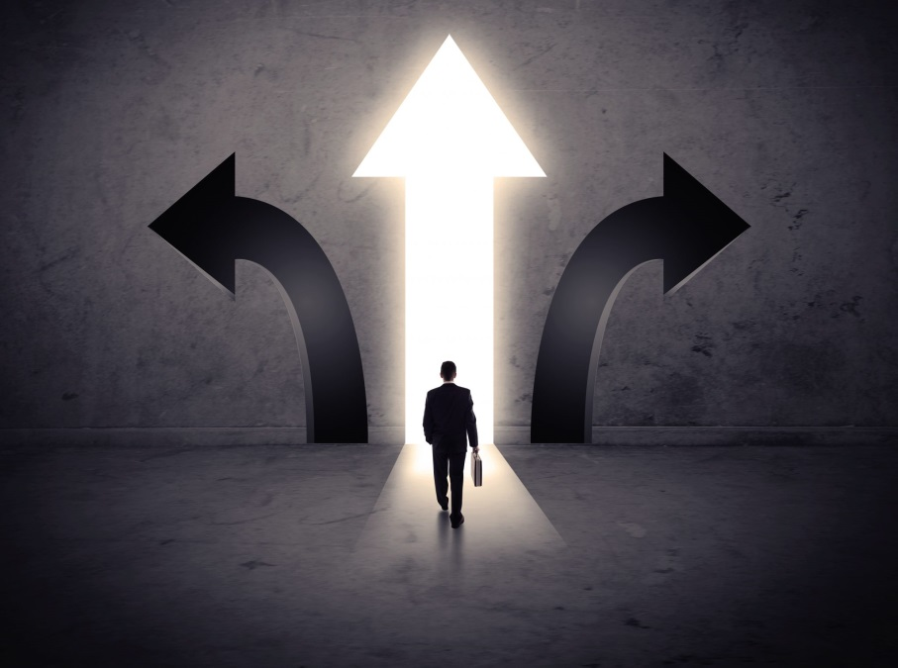
A chave para desvendar qual dessas três possíveis opções lógicas com certeza está no fato da ressurreição de Cristo. Caso realmente tenha acontecido, esse fato serve como a confirmação de Deus em toda a obra de Cristo e em todos os seus ensinamentos.
E, se Cristo não ressuscitou, nossa pregação é inútil, e a fé que vocês têm também é inútil.
Então estamos todos mentindo a respeito de Deus, pois afirmamos que ele ressuscitou a Cristo. Mas, se não existe ressurreição dos mortos, isso não pode ser verdade.
E, se Cristo não ressuscitou, a. fé que vocês têm é inútil, e vocês ainda estão em seus pecados
1 Co 15:14,15 e 17
Alguns dos mestres da lei e fariseus vieram a Jesus e disseram: “Mestre, queremos que nos mostre um sinal de sua autoridade”. Jesus, porém, respondeu: “Vocês pedem um sinal porque são uma geração perversa e adúltera, mas o único sinal que lhes darei será o do profeta Jonas. Pois, assim como Jonas passou três dias e três noites no ventre do grande peixe, o Filho do Homem ficará três dias e três noites no coração da terra.(Mateus 12:38-40)

Slide 16
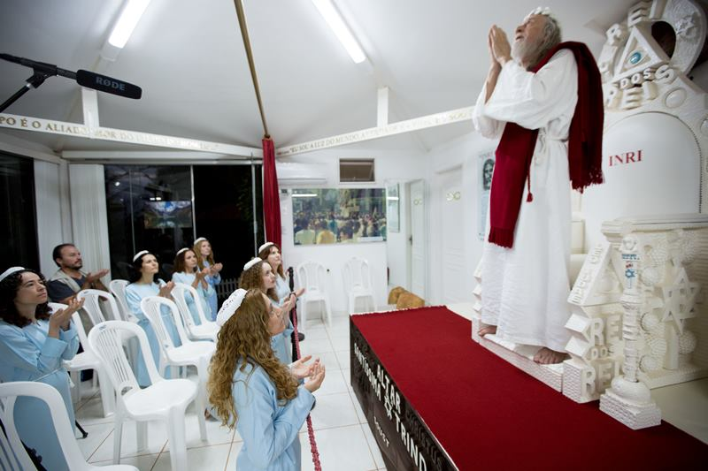
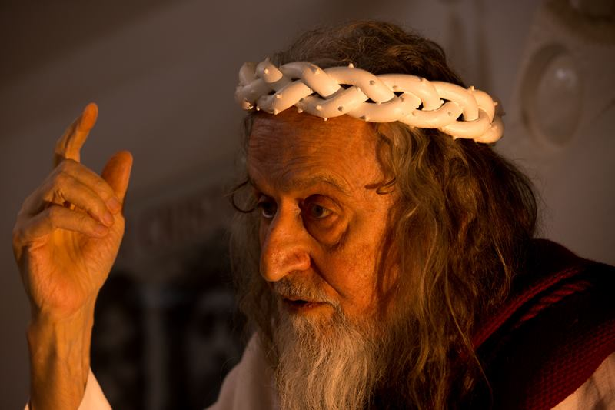
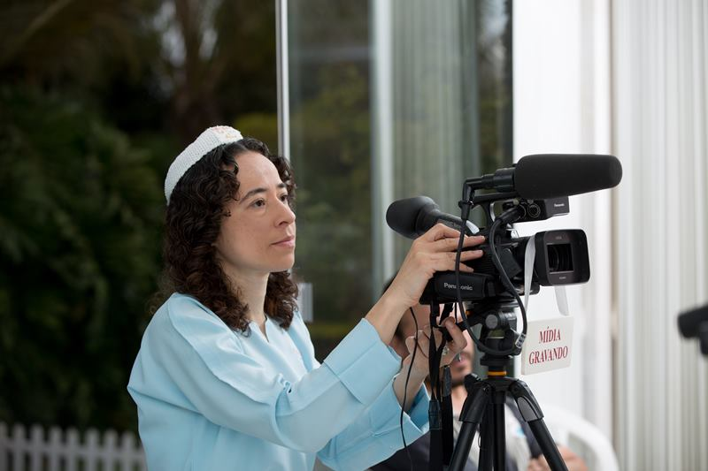
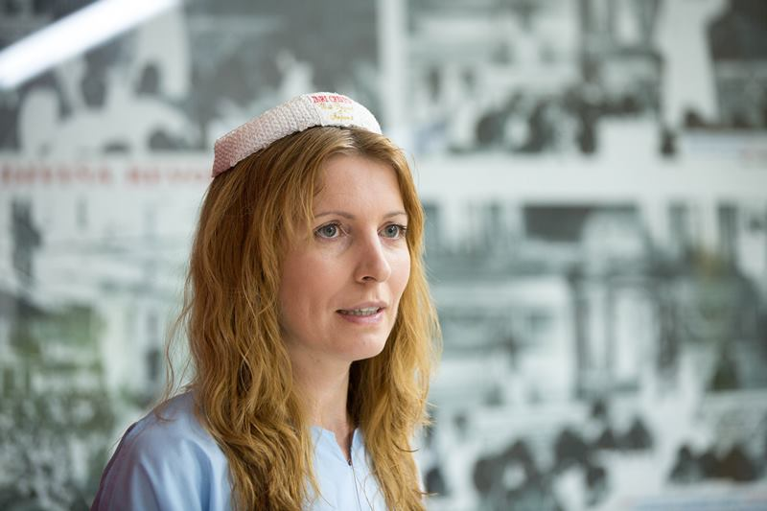
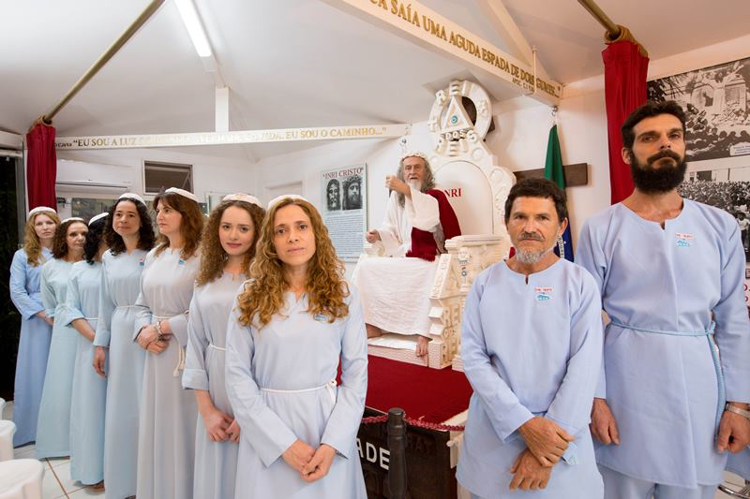
TRILEMA DE C.S. LEWIS – caso Inri Cristo
Ádri era professora de química em Belo Horizonte e largou tudo para seguir Inri Cristo
Adeí Schmidt foi levada pela mãe ao encontro com Inri Cristo quando tinha 12 anos

Slide 17
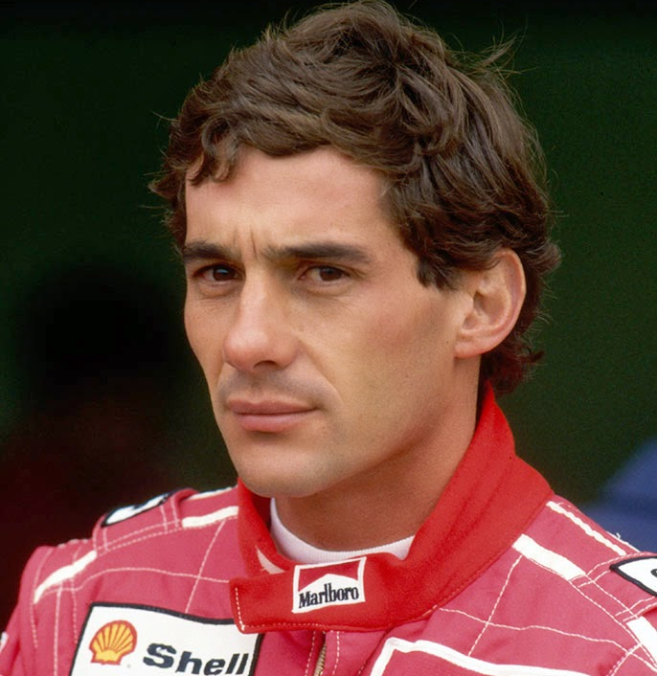
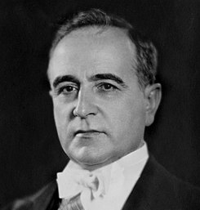
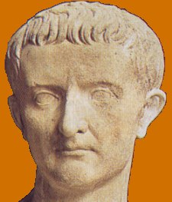
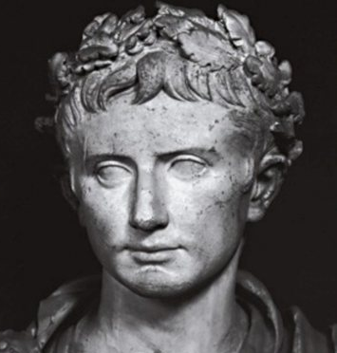
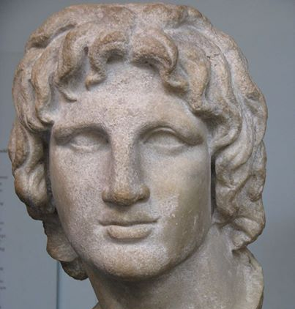
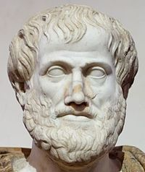
?
COMO TER CERTEZA DA EXISTÊNCIA DE PERSONAGENS E FATOS DO PASSADO?
AIRTON SENNA, 1960 A 1994
GETÚLIO VARGAS 1882 A 1954
ADOLF HITLER 1889 A 1945
PEDRO ÁLVARES CABRAL 1467 A 1520
TIBÉRIO CÉSAR (42 a.C a 37 d.C.)
AUGUSTO CÉSAR (63 a.C a 14 d.C.)
ALEXANDRE, O GRANDE (356 A 323 a.C)
ARISTÓSTELES
(384 A 322 a.C)
Notes:
Airton Senna, Getúlio Vargas, Adolf Hitle, Pedro Alves Cabral
Tibério Cláudio Nero César foi imperador romano de 18 de setembro do ano 14 até à sua morte, a 16 de março do ano 37. Era filho de Tibério Cláudio Nero e Lívia Drusa. Foi o segundo imperador de Roma pertencente à dinastia júlio-claudiana, sucedendo ao padrasto Augusto.
Augusto foi o fundador do Império Romano e seu primeiro imperador, governando de 27 a.C. até sua morte em 14 d.C.. Nascido Caio Otávio, pertenceu a um rico e antigo ramo equestre da família plebeia dos Otávios. Wikipédia
Pedro Álvares Cabral foi um fidalgo, comandante militar, navegador e explorador português, creditado como o descobridor do Brasil. Realizou a primeira exploração significativa da costa nordeste da América do Sul, reivindicando-a para Portugal.
Alexandre III da Macedônia ou Macedónia, comumente conhecido como Alexandre, o Grande ou Alexandre Magno, foi rei do reino grego antigo da Macedônia e um membro da dinastia argéada. Ele passou a maior parte de seus anos no poder em uma série de campanhas militares sem precedentes através da Ásia e nordeste da África. Até os trinta anos havia criado um dos maiores impérios do mundo antigo, que se estendia da Grécia para o Egito e ao noroeste da Índia. Morreu invicto em batalhas e é considerado um dos comandantes militares mais bem sucedidos da história.

Slide 18
PESQUISA HISTÓRICA
PESQUISA HISTÓRICA
Notes:
Ruinas: Coliseu Romano
Manuscritos antigos
Primeira moeda: Herodes
Segunda moeda: Pilatos
Terceira moeda: Imperador Romano Augusto César

Slide 19
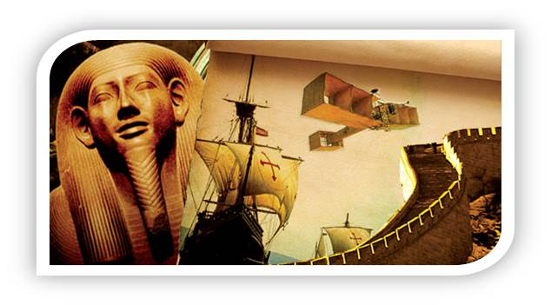
TESTES HISTÓRICOS
Sua origem foi pouco posterior aos eventos reais?
For feita a partir de fontes múltiplas e independentes.
OS EVANGELHOS PASSAM COM FOLGA POR TODOS OS TESTES HISTÓRICOS
Temos o depoimento de testemunhas oculares dignas de confiança?
4. Temos evidências corroborantes da arqueologia ou de outros autores?
5. Temos testemunho de algum oponente?
6. O testemunho contém fatos ou detalhes que são embaraçosos para os autores?
Notes:
Existem critérios que os historiadores frequentemente usam para determinar se devemos acreditar ou não em determinado documento histórico. Vamos nos referir a esses critérios como "testes históricos". É importante manter em mente que, nesse ponto, a análise passa a ser meramente do ponto de vista da historicidade dos fatos narrados pelo NT.
Estamos simplesmente tentando descobrir se a narrativa básica é fato, e não ficção. Com o objetivo de descobrir isso, precisamos averiguar que tipos de registros compreendem o NT.

Slide 20
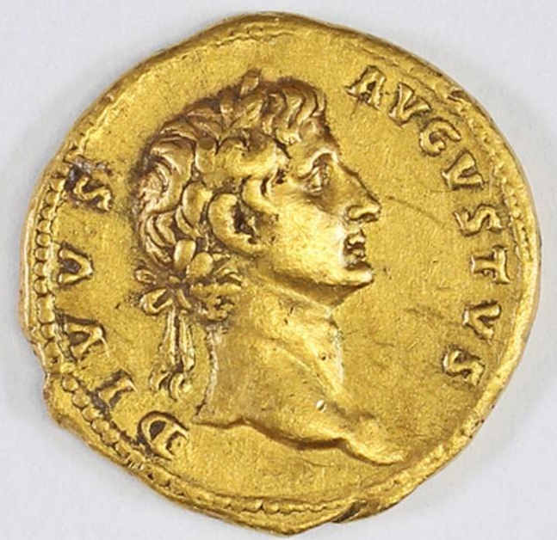
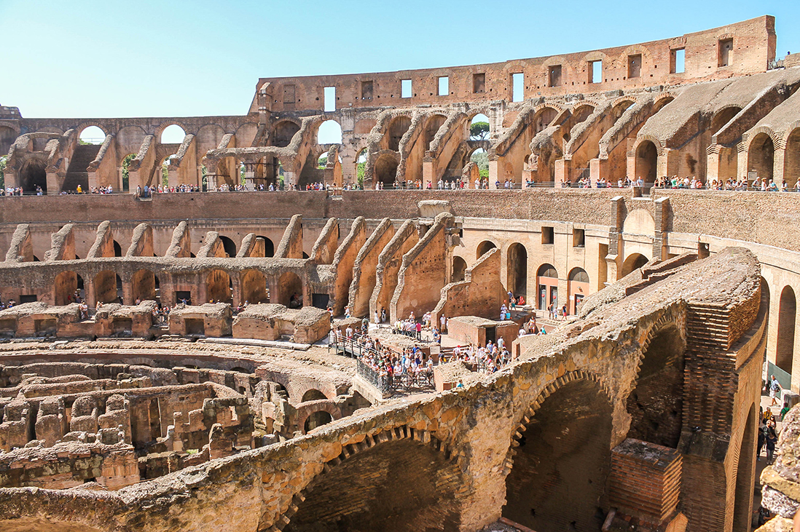
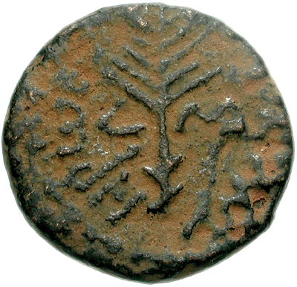
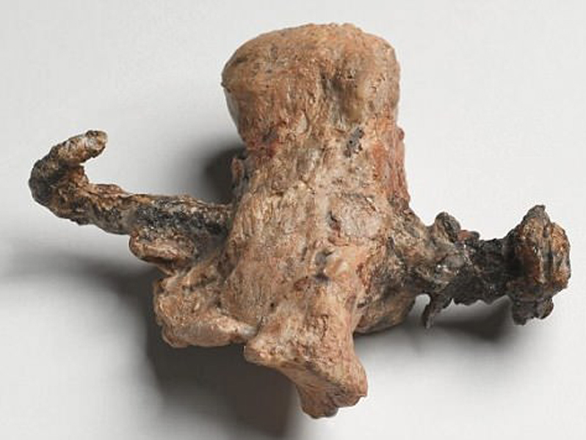
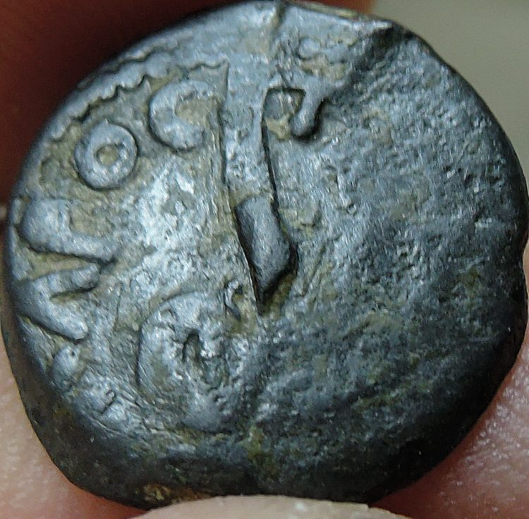
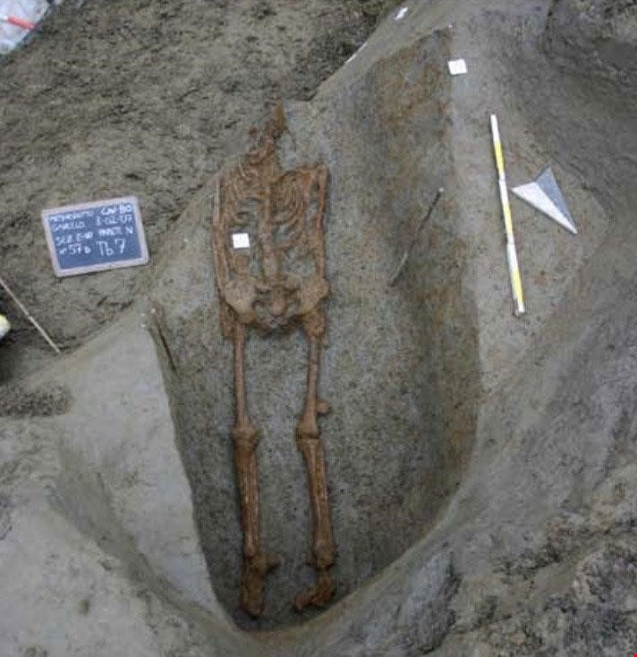
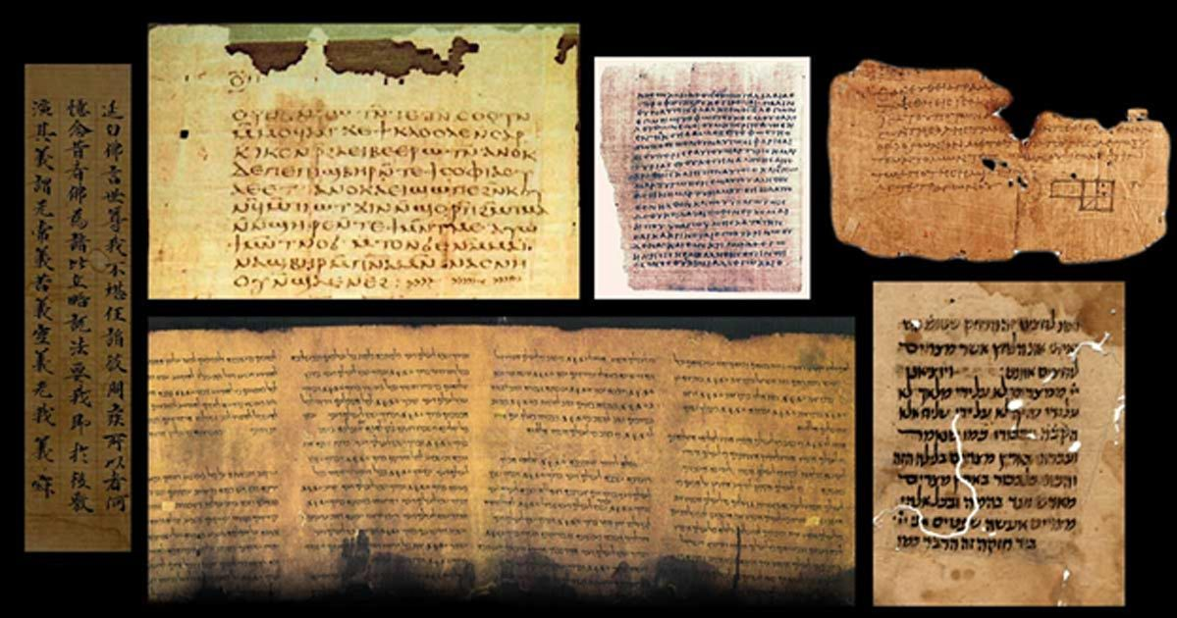
PESQUISA HISTÓRICA
Notes:
Ruinas: Coliseu Romano
Manuscritos antigos
Primeira moeda: Herodes
Segunda moeda: Pilatos
Terceira moeda: Imperador Romano Augusto César
Prova da crucificação Romana

Slide 21
O EVANGELHO DE ACORDO COM OS NÃO-CRISTÃOS – pág 131 a 132
Jesus viveu durante o tempo de Tibério César
Ele viveu uma vida virtuosa
Realizou maravilhas
Teve um irmão chamado Tiago
Foi aclamado Messias
Foi crucificado a mando de Pôncios Pilatos
Foi crucificado na véspora da Páscoa Judaica
Trevas e terremotos aconteceram quando ele morreu
Seus discípulos acreditavam que ele ressuscitara dos mortos
Seus discípulos estavam dispostos a morrer por sua crença
O cristianismo espalhou-se rapidamente, chegando até Roma
Seus discípulos negavam os deuses romanos e adoravam Jesus como Deus
Notes:
Existem critérios que os historiadores frequentemente usam para determinar se devemos acreditar ou não em determinado documento histórico. Vamos nos referir a esses critérios como "testes históricos". É importante manter em mente que, nesse ponto, a análise passa a ser meramente do ponto de vista da historicidade dos fatos narrados pelo NT.
Estamos simplesmente tentando descobrir se a narrativa básica é fato, e não ficção. Com o objetivo de descobrir isso, precisamos averiguar que tipos de registros compreendem o NT.

Slide 22
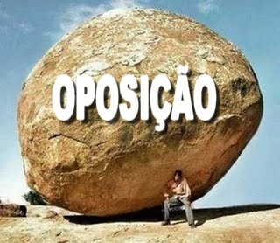
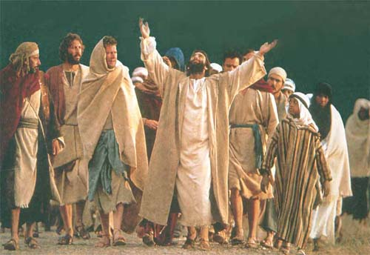
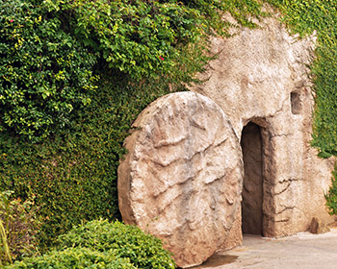
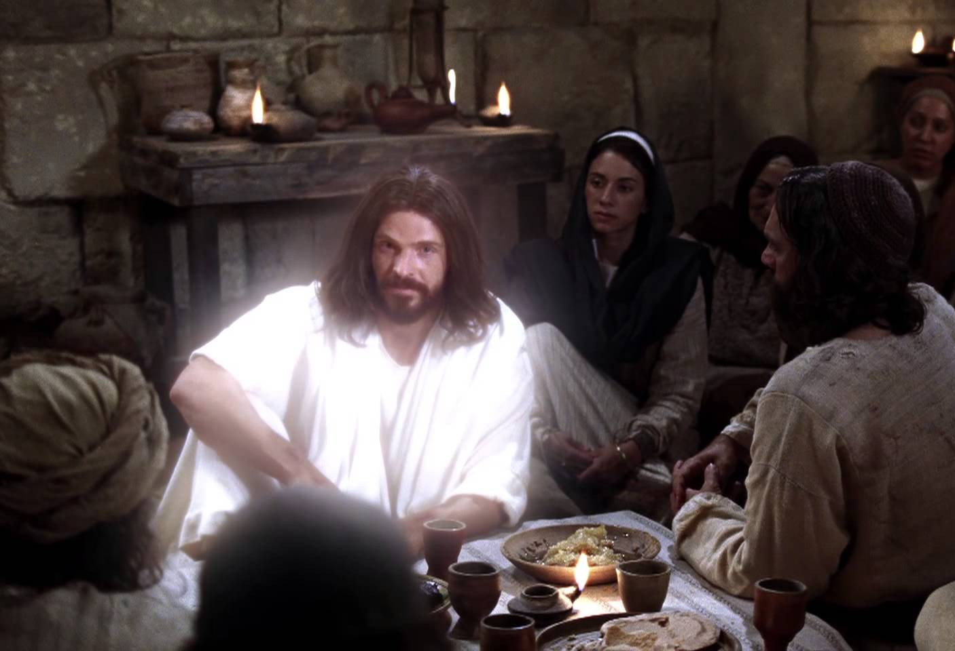
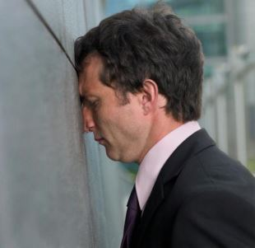
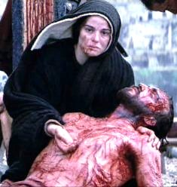
FATOS MÍNIMOS Evidências Históricas que Exigem um Veredito
Notes:
A morte por meio da crucificação romana;
Discípulos desanimados e desolados:
Perderam a perspectiva de testemunhar a fé
O túmulo vazio, corpo desaparecido;
Experiências que acreditaram ser aparições reais de Jesus;
Vidas transformadas (Tiago, Saulo)
Dispuseram-se a morrer por sua fé;
A proclamação da ressurreição por seus discípulos e em Jerusalém nos dias que seguiram a crucificação

Slide 23
TAREFA DE CASA

Slide 24
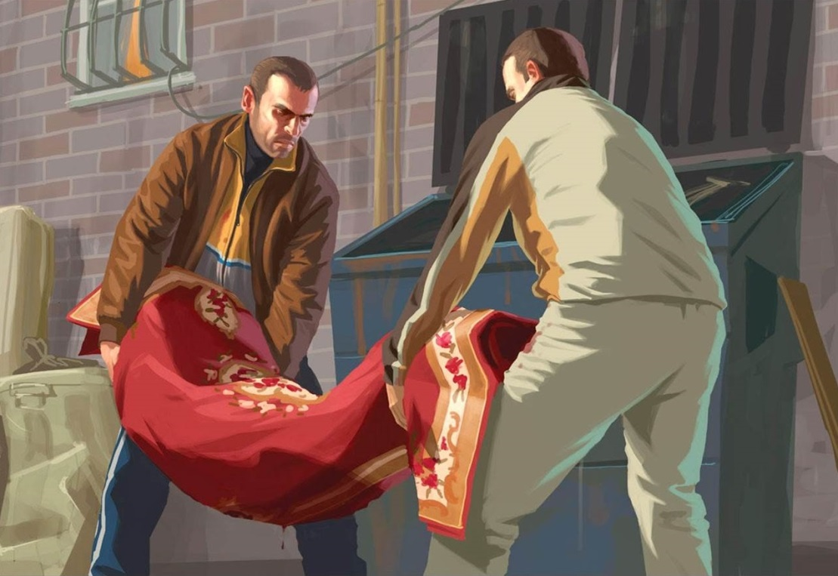
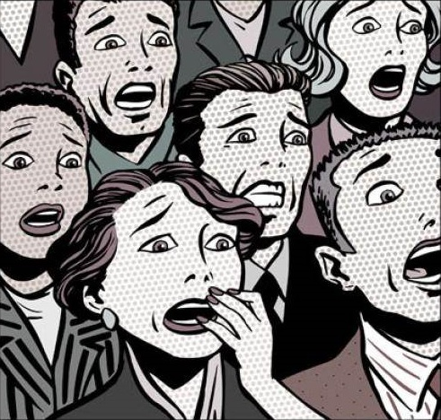
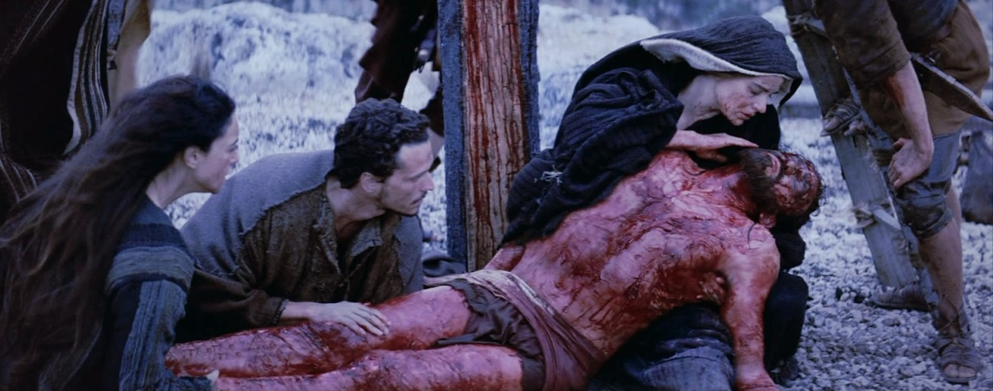
TEORIAS CÉTICAS
Notes:
Conspiração dos discípulos;
Alucinação coletiva;
Desmaio ou morte aparente
“Os céticos devem apresentar mais do que teorias alternativas à ressurreição; precisam fornecer evidências do século I que apoiem essas teorias.” (Gary Habermas)
EVIDÊNCIAS QUE EXIGEM UM VEREDITO:
CASO ISABELLA NARDONI

Slide 25
CONSPIRAÇÃO?
MÁRTIRES
TESTEMUNHO
DOS MÁRTIRES

Slide 26
ALUCINAÇÃO?
ALUCINAÇÃO

Slide 27
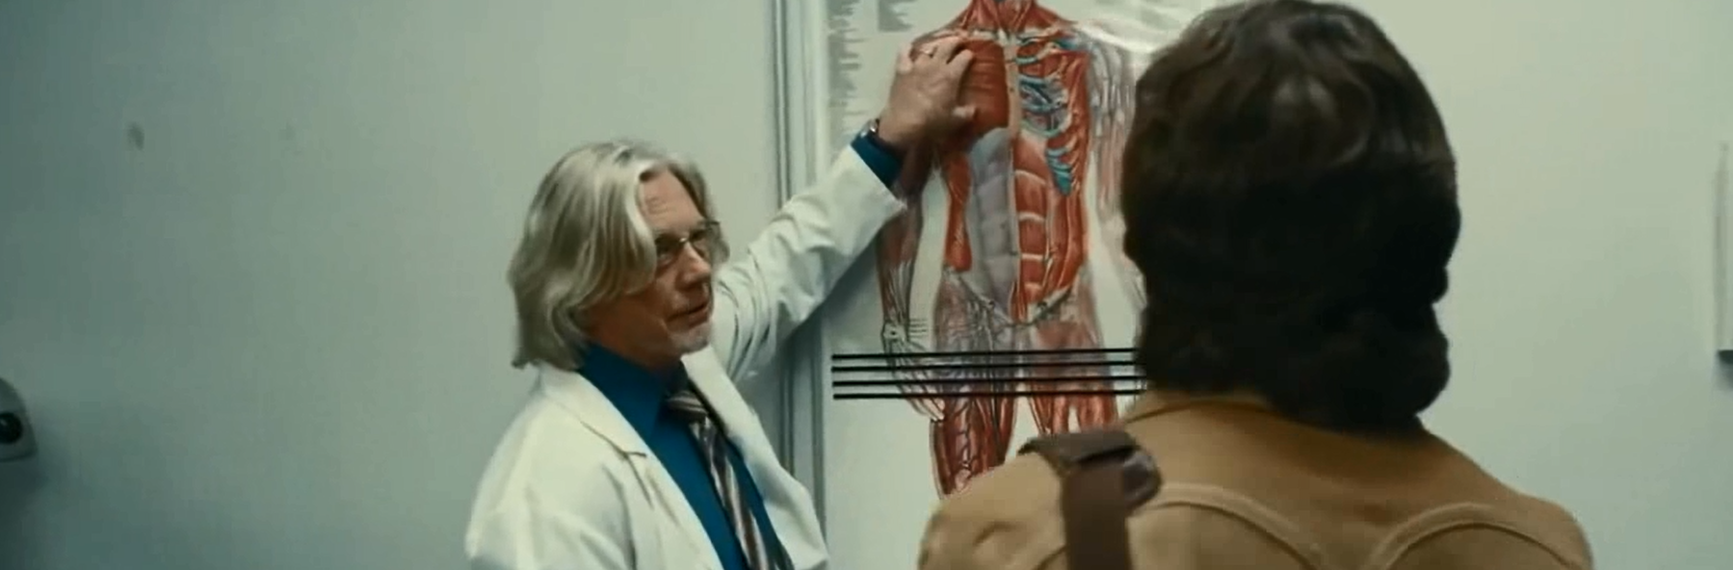
FALSA MORTE?

Slide 28
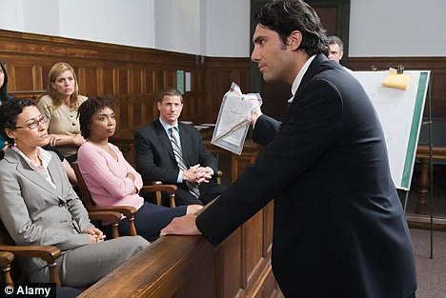
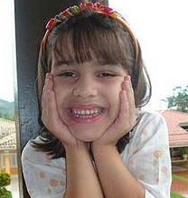
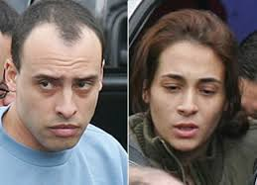
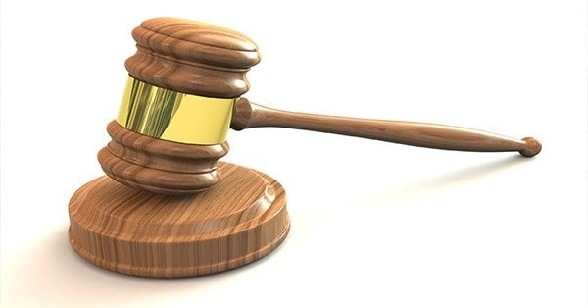
COMO TER CERTEZA DE FATOS EM UMA INVESTIGAÇÃO CRIMINAL?
FIRME CONVICÇÃO ?
Notes:
FONTE: http://casoisabellaoliveiranardoni.blogspot.com/2009/08/provas-do-crime-que-chocou-o-brasil.html

Slide 29
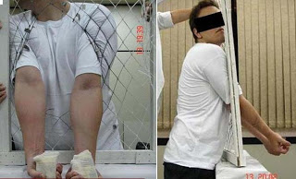
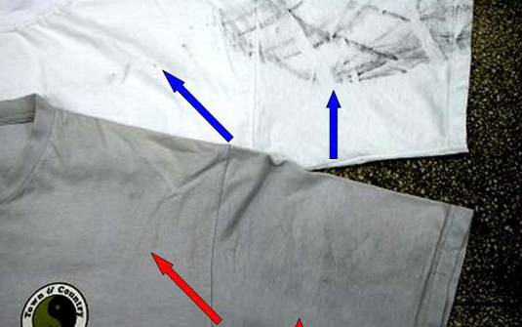
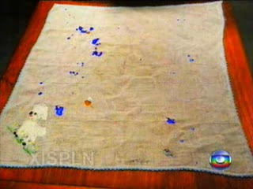
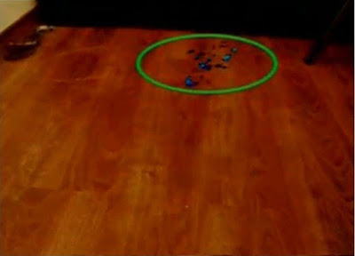
COMO TER CERTEZA NO DEPOIMENTO DE TESTEMUNHAS E DE SUSPEITOS?
DIGNO DE CONFIANÇA ?

Slide 31
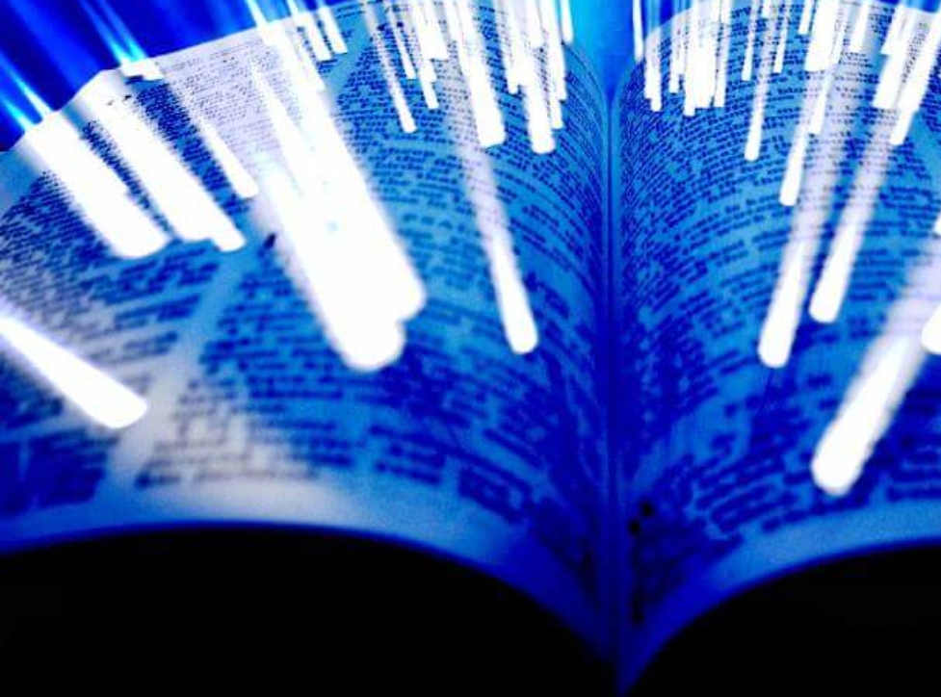
Romanos 10:8-11
Mas que diz? A palavra está junto de ti, na tua boca e no teu coração; esta é a palavra da fé, que pregamos,
A saber: Se com a tua boca confessares ao Senhor Jesus, e em teu coração creres que Deus o ressuscitou dentre os mortos, serás salvo.
Visto que com o coração se crê para a justiça, e com a boca se faz confissão para a salvação.
Porque a Escritura diz: Todo aquele que nele crer não será confundido.
Romanos 10:8-11
Mas que diz? A palavra está junto de ti, na tua boca e no teu coração; esta é a palavra da fé, que pregamos,
A saber: Se com a tua boca confessares ao Senhor Jesus, e em teu coração creres que Deus o ressuscitou dentre os mortos, serás salvo.
Visto que com o coração se crê para a justiça, e com a boca se faz confissão para a salvação.
Porque a Escritura diz: Todo aquele que nele crer não será confundido.
Romanos 10:8-11
Mas que diz? A palavra está junto de ti, na tua boca e no teu coração; esta é a palavra da fé, que pregamos,
A saber: Se com a tua boca confessares ao Senhor Jesus, e em teu coração creres que Deus o ressuscitou dentre os mortos, serás salvo.
Visto que com o coração se crê para a justiça, e com a boca se faz confissão para a salvação.
Porque a Escritura diz: Todo aquele que nele crer não será confundido.
Romanos 10:8-11
Mas que diz? A palavra está junto de ti, na tua boca e no teu coração; esta é a palavra da fé, que pregamos,
A saber: Se com a tua boca confessares ao Senhor Jesus, e em teu coração creres que Deus o ressuscitou dentre os mortos, serás salvo.
Visto que com o coração se crê para a justiça, e com a boca se faz confissão para a salvação.
Porque a Escritura diz: Todo aquele que nele crer não será confundido.

Slide 32
A EXPERIÊNCIA DA SALVAÇÃO
pág 140 a 131 - 142
Dois passos necessários para a salvação (Rm 10:9)
Confessar Jesus como Senhor
Crer com o coração na ressurreição (convicção profunda)
Crer na divin-dade de Cristo (Jo 8:24)
Submissão ao senhorio de Cristo
(2 Co 5:14-15)
A ressurreição repre-senta a plenitude da obra redentora de Cristo (1 Co 15:14,15,17)

Slide 33
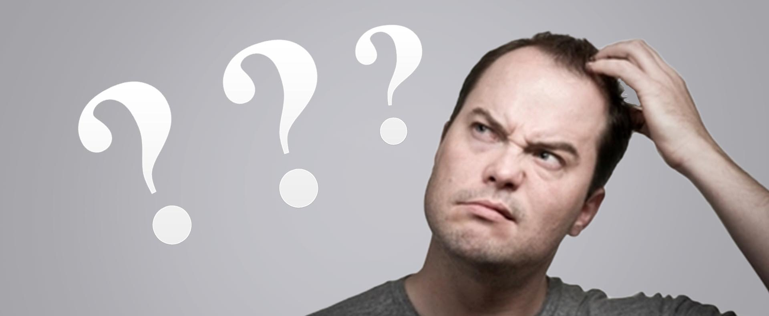
A RESSURREIÇÃO NA EVANGELIZAÇÃO E DISCIPULADO ?
NUNCA APRESENTEI A RESSURREIÇÃO NO PLANO DE SALVAÇÃO !!!
A MAIORIA DAS PESSOAS QUE SE DIZEM CRISTÃ NÃO JÁ ACREDITAM NA RESSURREIÇÃO ?

Slide 34
O EXEMPLO DE LUCAS
Pareceu-me também a mim conveniente descrevê-los a ti, ó excelente Teófilo, por sua ordem, havendo-me já informado minuciosamente de tudo desde o princípio; para que conheças a certeza das coisas de que já estás informado.” (Lc 1:1-4)
Mesmo Teófilo já tendo tido algumas informações sobre os fatos narrados. Lucas estava preocupado em gerar uma viva esperança (1 Pe 1:3) a partir da certeza dos fatos narrados.

Slide 35
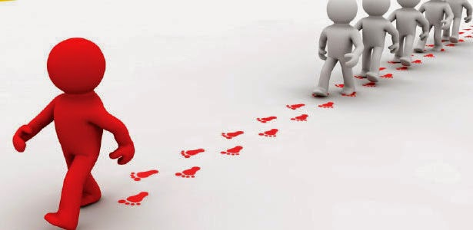
Pág 144 e 145
Se quisermos obter os mesmos resultados da igreja primitiva no trabalho da evangelização e discipulado, precisamos observar os seus métodos e a forma como apresentavam o evangelho.

Slide 36
ABUNDANTE
GRAÇA
A convicção da ressurreição de Cristo “com o coração” passa a ser um tema central na consolidação da fé.
“E os apóstolos davam, com grande poder, testemunho da ressurreição do Senhor Jesus, e em todos eles havia abundante graça.” (At 4:33)
A ressurreição de Cristo era o tema central da mensagem do evangelho. Se observarmos as pregações registradas no livro de Atos, em todas elas encontraremos o fato da ressurreição: Pedro em Pentecostes (At 2:29-32), Discurso de Pedro no templo após a cura de um coxo ( At 3: 15 e 26), Pedro e João perante o Sinédrio (At 4 :10), Pedro perante interrogatório do sumo sacerdote (At 5:30), mensagem de Pedro na casa de Cornélio (At 10:40-41), Paulo na sinagoga de Antioquia da Pisídia (At 13: 29-39), Paulo em Tessalônica (At 17:2-3), Paulo em Antenas (At 17:31), Paulo perante o rei Agripa (At 26:23-28).
INFLUÊNCIA
TESTEMUNHO PESSOAL
(Atos 1:8 e 4:33)

Slide 37
Bendito seja o Deus e Pai de nosso Senhor Jesus Cristo que, segundo a sua grande misericórdia, nos GEROU DE NOVO para uma VIVA ESPERANÇA, pela ressurreição de Jesus Cristo dentre os mortos,
1 Pedro 1:3
Pela (convicção) RESSURREIÇÃO de JESUS
GEROU DE NOVO (NOVO NASCIMENTO)
VIVA ESPERANÇA

Slide 38
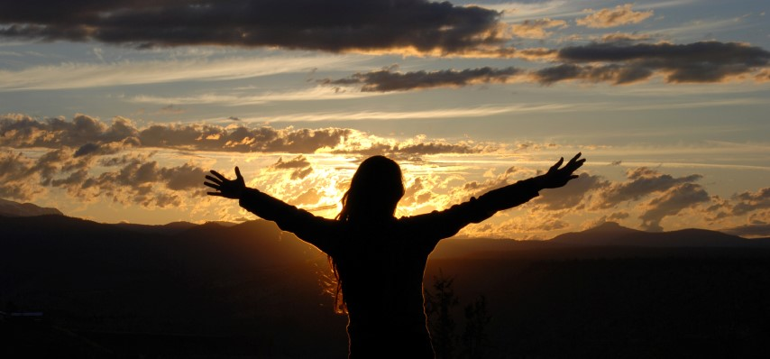
E qualquer que nele tem esta esperança purifica-se a si mesmo. 1 João 3:3

Slide 39
O qual por nossos pecados foi entregue, e ressuscitou para nossa justificação.
Romanos 4:25
E, se Cristo não ressuscitou, é vã a vossa fé, e ainda permaneceis nos vossos pecados.
1 Coríntios 15:17
SACRIFÍCIO PERFEITO
Notes:
Imagens trabalhadas na lição 3 da consolidação.
A ressurreição de Cristo é a garantia de o sacrifício foi perfeito e aceito por Deus.

Slide 40
Ora, Tomé, um dos doze, chamado Dídimo, não estava com eles quando veio Jesus.
Disseram-lhe, pois, os outros discípulos: Vimos o Senhor. Mas ele disse-lhes: Se eu não vir o sinal dos cravos em suas mãos, e não puser o meu dedo no lugar dos cravos, e não puser a minha mão no seu lado, de maneira nenhuma o crerei.
E oito dias depois estavam outra vez os seus discípulos dentro, e com eles Tomé. Chegou Jesus, estando as portas fechadas, e apresentou-se no meio, e disse: Paz seja convosco.
João 20:24-26
Depois disse a Tomé: Põe aqui o teu dedo, e vê as minhas mãos; e chega a tua mão, e põe-na no meu lado; e não sejas incrédulo, mas crente.
E Tomé respondeu, e disse-lhe: Senhor meu, e Deus meu!
Disse-lhe Jesus: Porque me viste, Tomé, creste; bem-aventurados os que não viram e creram.
João 20:27-29

Slide 41
CRENÇA COM O CORAÇÃO (FIRME CONVICÇÃO)
EXPLOSÃO da sua fé
MAIOR intensidade
no serviço
cristão
MAIOR senso de urgência
Porque Deus estabeleceu um dia em que julgará o mundo com justiça, por meio de um homem que escolheu. E deu certeza disso a todos, ressuscitando-o dentre os mortos. (Atos 17:31)
Portanto, meus amados irmãos, sede firmes e constantes, sempre abundantes na obra do Senhor, sabendo que o vosso trabalho não é vão no Senhor. 1 Coríntios 15:58
Notes:
CONSTATAÇÃO DA BÍBLIA COMO A PALAVRA DE DEUS.

Slide 42
CRER
COM O
CORAÇÃO
Porei a minha lei no seu interior, e a escreverei no seu coração; e eu serei o seu Deus e eles serão o meu povo. Jr 31:33
Não te deixem o amor e a fidelidade; ata-as ao teu pescoço e escreve-os na tábua do teu coração. (Pv 3:3)
Escondi a tua palavra no meu coração para eu não pecar contra ti (Sl 119:9-11)

Slide 43
MEDITAÇÃO E MEMORIZAÇÃO
UM TRATAMENTO DE CHOQUE PARA O CORAÇÃO
ENGANOSO É O CORAÇÃO, MAIS DO QUE TODAS AS COISAS, E PERVERSO; QUEM O CONHECERÁ?
Jeremias 17:9
O problema básico do coração do homem é que ele se esquece das verdades espirituais mesmo quando nossas mentes tem total percepção destas verdades (Timothy Keller, série Entendendo o Evangelho).

Slide 44
Bendize, ó minha alma, ao SENHOR, e tudo o que há em mim bendiga o seu santo nome.
Bendize, ó minha alma, ao Senhor, e não te esqueças de nenhum de seus benefícios.
Ele é o que perdoa todas as tuas iniqüidades, que sara todas as tuas enfermidades,
Que redime a tua vida da perdição; que te coroa de benignidade e de misericórdia,
Salmos 103:1-4
“O coração pode esquecer de coisas que nossa mente lembra!
O Salmos 103 é uma lista dos benefícios da salvação de Deus, e Davi explica que os nossos maiores problemas é quando esquecemos dos benefícios da nossa salvação.
Isso não quer dizer que ele estava mentalmente desapercebido dessas verdades.”
(Timothy Keller, série youtube: O Evangelho)
Não nos tratou segundo os nossos pecados, nem nos recompensou segundo as nossas iniqüidades.
Pois assim como o céu está elevado acima da terra, assim é grande a sua misericórdia para com os que o temem. (...)
Assim como um pai se compadece de seus filhos, assim o Senhor se compadece daqueles que o temem.
Pois ele conhece a nossa estrutura; lembra-se de que somos pó.
Salmos 103:10-14
Mas a misericórdia do Senhor é desde a eternidade e até a eternidade sobre aqueles que o temem, e a sua justiça sobre os filhos dos filhos;
Sobre aqueles que guardam a sua aliança, e sobre os que se lembram dos seus mandamentos para os cumprir.(...)
Bendizei ao Senhor, todas as suas obras, em todos os lugares do seu domínio; bendize, ó minha alma, ao Senhor.
Salmos 103:17,18, 22

Slide 45
MAIOR DEVER DE UM DISCIPULADOR
CONSOLIDAR O PRÓPRIO CORAÇÃO
A CADA DIA
Sobre tudo o que se deve guardar, guarda o teu coração, porque dele procedem as fontes da vida. Provérbios 4:23
Porque onde estiver o vosso tesouro, aí estará também o vosso coração.Mt 6:21
Notes:
O MAIOR DEVER DO DISCIPULADOR
A consolidação e pregação mais penetrante e forte do discipulador deveria ser feita a si mesmo. Sua obra mais difícil, delicada, labori-osa e radical deve ser consigo mesmo em uma vida de oração. O discipulador eficaz (Jo 15:16) é formado no recinto de oração. É impossível ao discípulo de Jesus conservar seu espírito em harmonia com a natureza divina de sua sublime vocação sem que ore muito. Spurgeon diz: “Naturalmente o pregador deve salientar-se sobre todos como um homem de oração. Se ele orasse como crente comum seria um hipócrita; ou ele ora mais que um crente comum, ou será desqualificado no ofício que ocupa. Se vós ministros não são dedicados à oração, sois dignos de lástima. Se vós vos tornais negligentes na devoção sagrada, não só vós, mas o vosso povo também é digno de compaixão; e o dia virá em que ficareis envergonhados e confusos. Todas as nossas bibliotecas e estudos são apenas um vácuo comparados ao nosso recinto secreto.”
Palestra Tim Keller para reforçar este entendimento onde trabalhará o valor da meditação, oração e louvor para fazer o evangelho descer ao coração (em especial a parte 5).

Slide 46
QUAL DEVE SER A NOSSA RESPOSTA DIANTE DA CRENÇA COM O CORAÇÃO NA RESSURREIÇÃO DE JESUS
Pois aquele em quem não há estas coisas é cego, nada vendo ao longe, havendo-se esquecido da purificação dos seus antigos pecados.2 Pe 1:9
Notes:
O MAIOR DEVER DO DISCIPULADOR
A consolidação e pregação mais penetrante e forte do discipulador deveria ser feita a si mesmo. Sua obra mais difícil, delicada, labori-osa e radical deve ser consigo mesmo em uma vida de oração. O discipulador eficaz (Jo 15:16) é formado no recinto de oração. É impossível ao discípulo de Jesus conservar seu espírito em harmonia com a natureza divina de sua sublime vocação sem que ore muito. Spurgeon diz: “Naturalmente o pregador deve salientar-se sobre todos como um homem de oração. Se ele orasse como crente comum seria um hipócrita; ou ele ora mais que um crente comum, ou será desqualificado no ofício que ocupa. Se vós ministros não são dedicados à oração, sois dignos de lástima. Se vós vos tornais negligentes na devoção sagrada, não só vós, mas o vosso povo também é digno de compaixão; e o dia virá em que ficareis envergonhados e confusos. Todas as nossas bibliotecas e estudos são apenas um vácuo comparados ao nosso recinto secreto.”
Palestra Tim Keller para reforçar este entendimento onde trabalhará o valor da meditação, oração e louvor para fazer o evangelho descer ao coração (em especial a parte 5).

